Slide 1

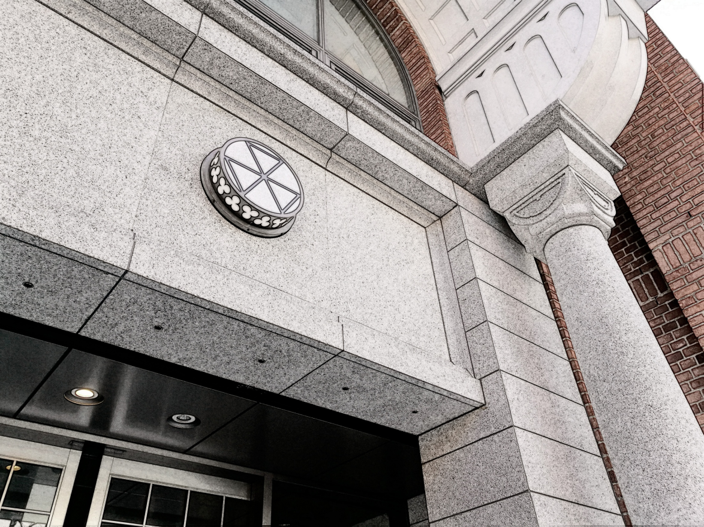

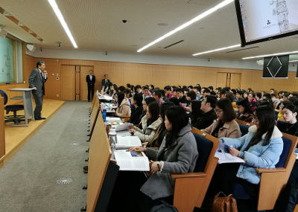
中国大学生赴日名校奖学金研学课程（同志社/奖学金2018夏）
搜 索
Study | Life | Fee | Sign up
Location
国家：日本
区划：关西 、关东
城市：东京/奈良/京都/大阪
University Rank
日本文部科学省G30
计划的13所重点大学之一
Great Colleges
社会学院
法学院
经济学院
理工学院
生命医科学院等
中国大学生赴日名校奖学金研学课程
2018年夏 东京/奈良/京都/大阪13天
“
Doshisha University（同志社大学）于1875年由日本近代著名的思想家、教育家新岛襄创建，是日本最古老的私立高校之一。同志社大学共有2个校区，京都市的今出川校区地处京都的正中心，与京都御所为邻。校内拥有京都现存最古老的砖瓦式建筑以及众多的文化保护财产。更凭借其优质的师资和完整的学科设置，在关西四大名门“关关同立”中已稳居首位。入选日本文部科学省G30计划的13所重点大学之一。
University
Introduction
”
Intro. To Program
Timetable
【主办单位】同志社大学、环球翔飞教育集团
【项目课程】此项目授课内容涉及日本文化、经济、社会，国际化等
【项目成果】参加学生每人将获得NPO法人日中留学推进机构3万日元奖学金，
项目结束时学生可获同志社大学颁发的结业证书
【课外体验】日本舞蹈，手握寿司，京友禅等和式文化活动
【食宿安排】餐饮自理（约2500日元/天）学生宿舍或商务酒店
【签证保险】本项目含海外意外保险，签证费自理
项目开始
2018/07/22
项目结束
2018/08/03
报名截至
2018/5/31

Slide 2
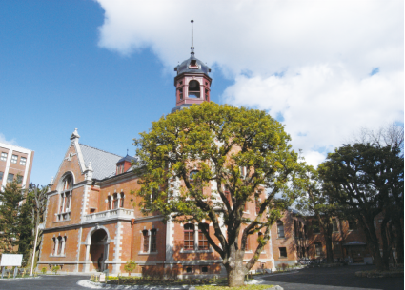
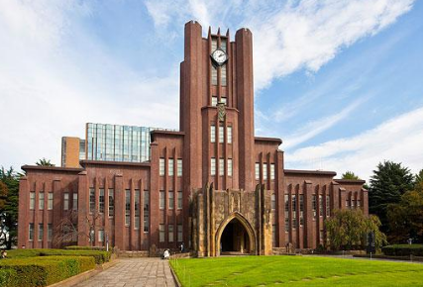
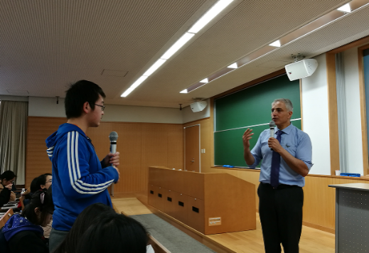

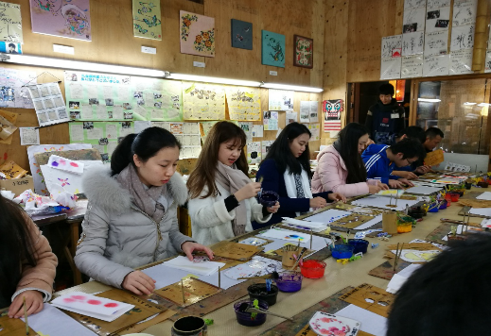
中国大学生赴日名校奖学金研学课程（同志社/奖学金2018夏）
搜 索
Study | Life | Fee | Sign up
Program Detail
同志社大学
为推动国际化教学进程，拓宽中日大学互教互学道路，积极促进中日两国青少年友好交流事业，以培养学生在学阶段的国际视野为目标，拓展学生领导力为重心，同志社大学2018年夏邀请优秀中国大学生赴日进行为期13天的学习交流及名企考察活动。
本项目安排了同志社大学和东京大学两所日本名校关于日本文化、经济、社会，等课程，从各方面深入学习与了解日本。
企业考察：作为该项目的一个重要环节，实地考察日本丰田汽车、朝日啤酒等企业，近距离感知日本企业管理理念。对学生认知企业管理模式和行业竞争力等都有着重大意义。
东京大学
Program Course
课堂
核心课程（仅供参考）
Environmental Politics: Japan and regional Environmental Cooperation in East Asia Japan’s Middle East Policies Since the 1970s The Business Side of Manga International Education Policy in Japan （Engaging with the world while maintaining Japan‘s cultural identity） Perception of Nature in Japan The Relationship between USA and Japan
课堂
Program Activities
实地考察日本丰田汽车，朝日啤酒等企业
在日本传统手工作坊亲手制作蓝染制品，邀请日本传统文化老师，学穿简易和服，参与和学习日本茶道，体验亲手制作寿司等
在优雅静谧的京都，前往参观金阁寺、清水寺等；前往奈良参观东大寺，享受与梅花鹿的近距离接触；在热情洋溢的大阪感受日本关西风情。在东京参观台场、电子动漫天堂秋叶原等。其中还有重要的一个环节是沐浴日本天然温泉，体验日本大浴场文化。
京友禅

Slide 3
中国大学生赴日名校奖学金研学课程（同志社/奖学金2018夏）
搜 索
Study | Life | Fee | Sign up
日期 | Morning | Afternoon
7月22日（日） | 乘坐国际航班，抵达关西国际机场 居酒屋欢迎会
7月23日（一） | 新生说明会 同志社大学课程①② | 参观清水寺 日本文化体验-手握寿司
7月24日（二） | 同志社大学课程③④ | 日本舞蹈体验 国际漫画博物馆参观
7月25日（三） | 同志社大学课程⑤⑥ | 自由活动
7月26日（四） | 京友禅-日本文化体验 参观金阁寺 | 参观伏见稻荷大社 参观祇園
7月27日（五） | 朝日啤酒厂参观 | 心斋桥自由见学
7月28日（六） | 自由文化研修
7月29日（日） | 前往奈良 参观东大寺、奈良公园 | 丰田会馆参观 温泉体验
7月30日（一） | 前往御殿場奥特莱斯 | 晚上到达东京
7月31日（二） | 东京大学历史介绍 东京大学课程① 东京大学校园见学 | 参观秋叶原 参观台场
8月1日（三） | 浴衣体验 茶道体验 | 毕业晚会
8月2日（四） | 自由文化活动
8月3日（五） | 前往成田或羽田国际机场乘坐国际航班回国

Slide 4
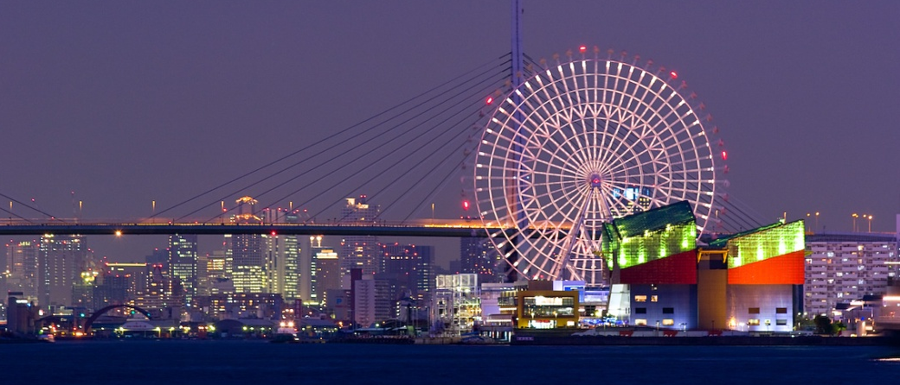

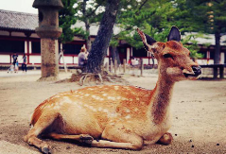
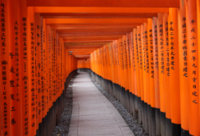

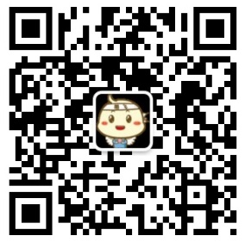
中国大学生赴日名校奖学金研学课程（同志社/奖学金2018夏）
搜 索
Study | Life | Fee | Sign up
Life Detail
【住宿】学生宿舍或商务酒店
【出行】公共交通或统一安排大巴
【通信】学生需自费办理网卡或wifi，主办方可提供咨询服务
【保险】海外意外保险由主办方统一购买
费用包含
学费、项目报名费、住宿费、接送机、欢迎会，欢送会餐费，在日期间交通费（自由活动期间除外），海外保险费、材料国际邮费等。 接机指定机场：关西国际机场。送机指定机场：成田或羽田机场。 接机指定时间：7月22日（11：00—16：00）指定时间外到达的同学需自行前往住宿地点。 送机时间：8月3号
费用不含
签证费、国际往返机票（原则上统一订票）、个人护照办理费用、餐费、自行出行交通费、行李超重费、个人购物消费、其他“费用包含”以外的费用
Program Fee
日元/JPY
298700
（约17570人民币）
以上日元对人民币汇率仅供参考,请以当日银行官方价格为准
有一定的英语听说读写能力
对日本文化、社会、经济感兴趣
全日制在校生大学生，身心健康
Instruction
Sign up now
登陆www.xf-world.org，点击招生简章在线报名
咨询电话：
上海Tel：021-5566-1085 北京Tel：010-8069-8505
广州Tel：020-3826-2404
合作校学生请直接向所在大学的负责老师报名
邮箱：duanqi@xf-world.org
网址：www.xf-world.org
报名
确认
指导
出发
点击进入报名页面

